Slide 1
Workshop Regionale Arbeidsmarkt Transitie
Rolf Velthuijs
R.J.Velthuijs@pl.hanze.nl

Slide 2
Achtergrond Rolf Velthuijs
Werkzaam bij KPN en bij de Hanzehogeschool (HBO ICT) [80/20]
Achtergrond bij KPN
Architect, Consultant & Product Owner
Bij KPN dienst en ICT ontwikkelingen rond Billing
Topics:
Diensten en oplossingen voor de massa markt
=> grootschalige IT oplossingen
Standaardisatie (voorkom maatwerk)
Deel van de oplossing:
Internet technologie gebaseerde oplossingen
Internationale samenwerking
Achtergrond bij de Hanzehogeschool
Docent Onderzoeker
Lectoraat new business & IT
Topics:
Energie en ICT (Smart Energy)
Oplossingen voor netbeheerders
Problemen:
Menskracht

Slide 3
Positieve ervaringen met Internationale Samenwerking
Rolf heeft @ KPN in de laatste 15 jaar veel positieve ervaringen gehad.
Techniek component:
“internet en cloud gebaseerde oplossingen”
Menselijke component: Internationale team en support leden.
Locaties ( + thuiswerken)
NL: Groningen, Amsterdam, ...
Europe: Belgium, France, Sweden, Spain, …
India: Pune, Hyderabad, Bangalore and Delhi, ...
Grote bedrijven zijn in staat om dit soort samenwerking te organiseren.
Zou dit ook zinvol en mogelijk zijn voor MKB in de omgeving van Groningen ?

Slide 4
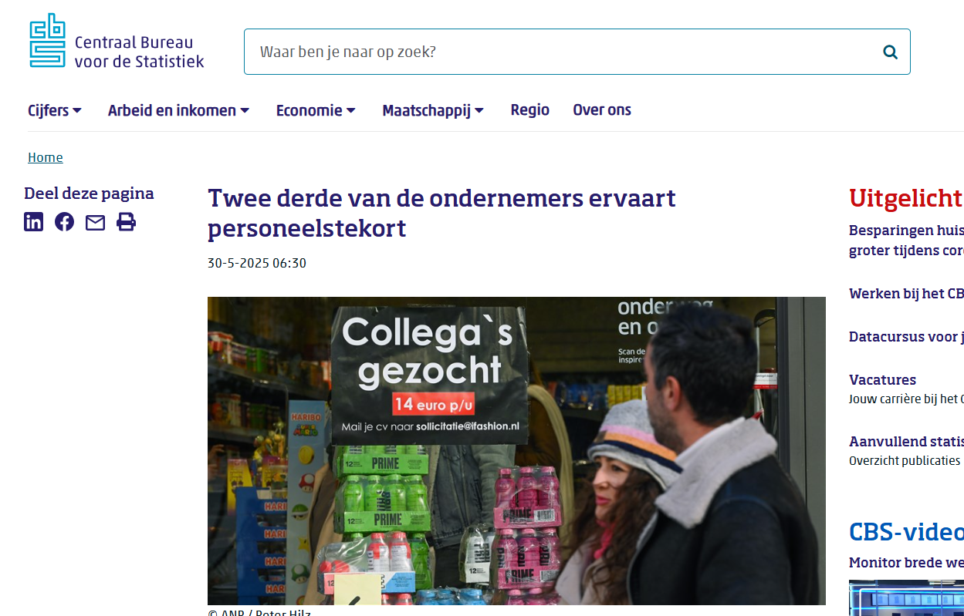
Twee derde van de ondernemers ervaart personeelstekort | CBS

Slide 5
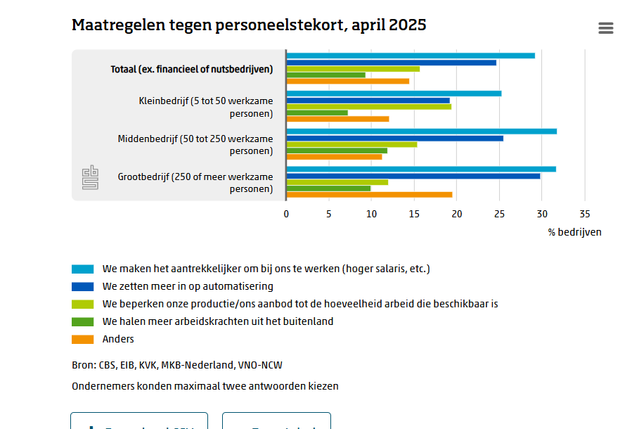

Slide 6
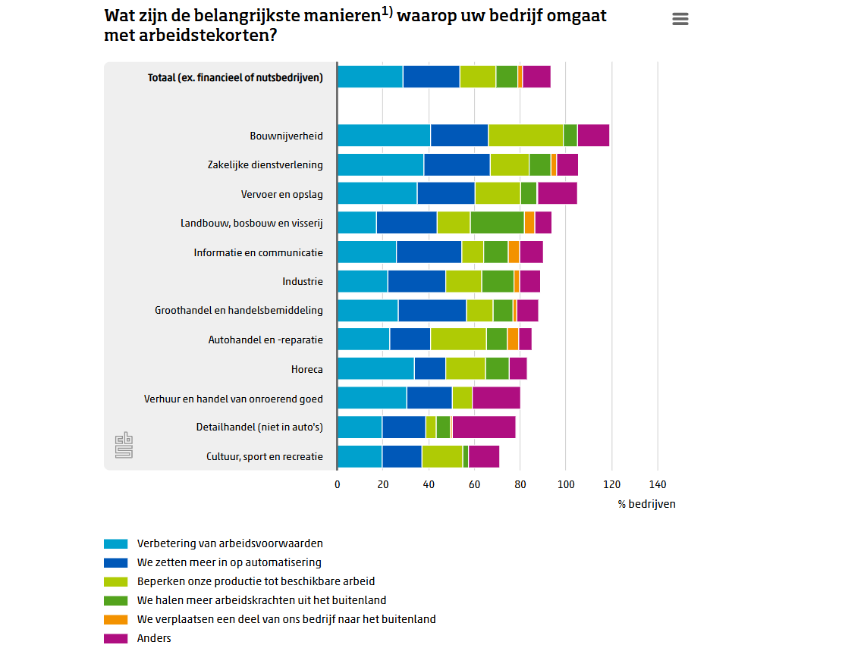

Slide 7
Positieve ervaringen met Internationale Samenwerking
Relativerend:
Indische Schaal is anders, NL heeft maar iets meer inwoners dan een stad als Mumbai in India.
1 bedrijf heeft al meer medewerkers dan Groningen inwoners heeft.
1 bedrijven terrein in een stad als Bangalore heeft al meer dan 200.000 werkers.
Omzet: een bedrijf als KPN (10 K medewerkers) doet al bijna netzoveel omzet als een indisch bedrijf met 150.000 medewerkers.
Ik vind het leuk om met andere mensen – ook van andere culturen en achtergronden – samen te werken.
Instellingen van mensen zijn anders, hun dagelijkse omgeving is anders, hun dagelijkse zorgen zijn anders, hun ambities zijn anders. Concreter: wetgeving is anders, houding naar klanten is anders, bankzaken worden anders geregeld, Huizen en steden zijn anders ingericht, dagelijks werksituatie is anders …
Dus … wat voor ons vanzelf sprekend is is dat niet voor mensen uit andere landen.

Slide 8
Vragen
Er komt veel kijken bij internationale samenwerking
Cultuur
Partner bedrijven (op diverse niveaus)
Vertrouwen
Financien
Technische inrichting (netwerk verbindingen, cloud en teams oplossingen)
Organisatie moet er op ingesteld zijn
Strategische keuzes
…. Maar het kan zeer de moeite waard zijn
Je kan zaken “op afstand” laten doen door mensen/teams die dat op kunnen pikken.
Daarmee ook “eigen mensen” vrij spelen voor nieuwe of andere activiteiten.
Wat doe je wel en wat doe je niet zelf ?

Slide 9
Reacties & Ideen ?

